Slide 1



Европски механизам за цивилна заштита

Slide 2

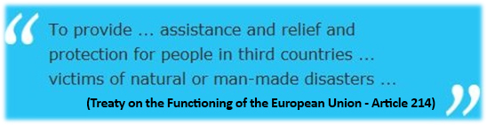
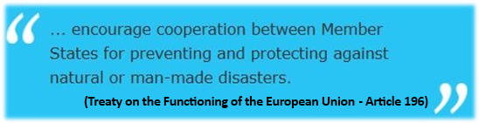
Европски механизам за цивилна заштита
Кога размерот на еден итен случај ги надминува националните капацитети за одговор, Механизмот за цивилна заштита на ЕУ овозможува координирана помош од земјите членки и земјите учеснички.

Slide 3
Европски механизам за цивилна заштита
Основи
Одговорност: Земјите се одговорни за сигурноста и безбедноста на своите граѓани.
Солидарност: Земјите членки имаат одговорност да ги поддржуваат другите земји членки погодени од катастрофи кога тоа ќе се побара од нив. (Зајакнато со клаузулата за солидарност, Договор од Лисабон)
Повик за помош: Земјите членки и трети земји можат да побараат помош кога се значително погодени од катастрофа. Откако ќе се идентификуваат потребите, тие имаат одговорност да ја примат и искористат странската помош.
Доброволно: Нивото на поддршка го одредува земјата членка што ја обезбедува помошта.
Комисијата како фасилитатор: ЕУ ја поддржува подготовката, ја олеснува соработката, координацијата и ги надополнува земјите членки (чл. 196, Договор од Лисабон).

Slide 4
Европски механизам за цивилна заштита
Активности
1. Превенција: Поддршка на земјите учеснички во спречување на ризиците или намалување на штетата врз луѓето, животната средина или имотот нанесена како резултат на итни случаи.
2. Подготвеност: Обука, вежби, размена на експерти, модули.
3. Одговор: Олеснување на соработката и координацијата во одговорот на катастрофи во и надвор од ЕУ.
Земјите членки на ЕУ и 6 земји учеснички (Исланд, Норвешка, Црна Гора, Северна Македонија, Србија и Турција) учествуваат во Механизмот за цивилна заштита на ЕУ.

Slide 5
Европски механизам за цивилна заштита
Историја
2001
Одлука на Советот за
Механизам за цивилна заштита на заедницата
2007
Преработена одлука на Советот од 2001 година и
Финансиски инструмент 2007-2013 година
2010
Европска комисија: спојување на портфолијата на цивилна заштита
и финансиска помош
2013
Одлука на Европскиот парламент и
на Советот за Механизам за цивилна заштита на Унијата
2014
Механизам за цивилна заштита на Унијата
Нови правила за спроведување
2015
Спроведување на Европски Капацитет за Одговор при Итни Случаи
Мисии за Превенција и Подготвеност
2019
Капацитети RescEU…

Slide 6
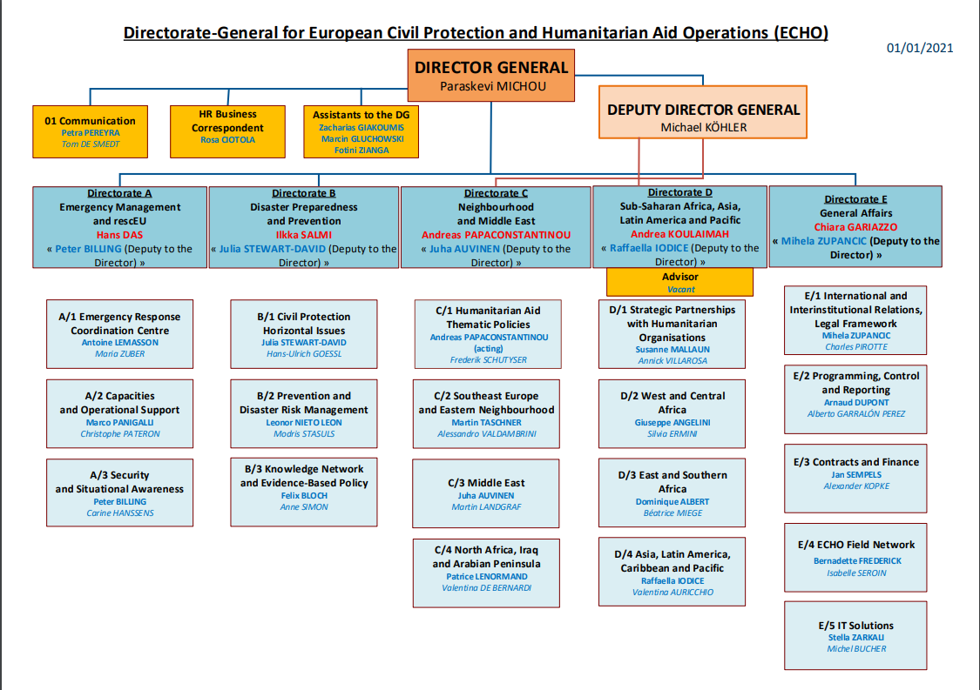

Slide 7
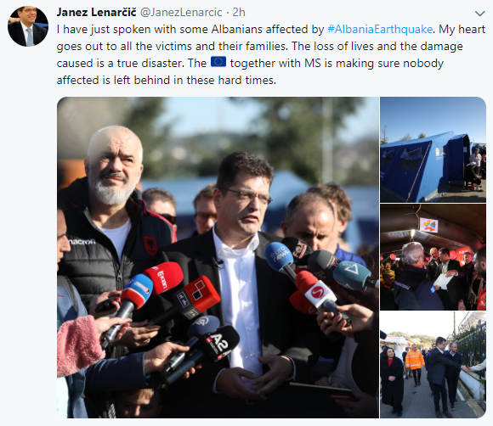
Европски механизам за цивилна заштита
Јанез Ленарчич
Комесар за управување со кризи
Европски координатор за одговор при итни случаи

Slide 8
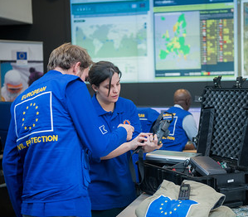
ЕРЦЦ
Координативен центар за одговор при итни случаи (ЕРЦЦ)

Slide 9
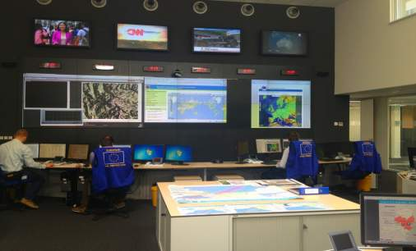

ERCC
Механизам за цивилна заштита на Унијата, одговор при итни случаи 24/7 – главен механизам
ИПЦР 24/7 – „друг механизам“
Клаузула за солидарност
ЕЦУРИЕ – радиолошки и нуклеарни
Коперникус ЕМС – сателитско мапирање
МЕДЕВАК со САНТЕ и СЗО
ЦЕЦИС – контакт со земји учеснички
Системи за рано предупредување

Slide 10
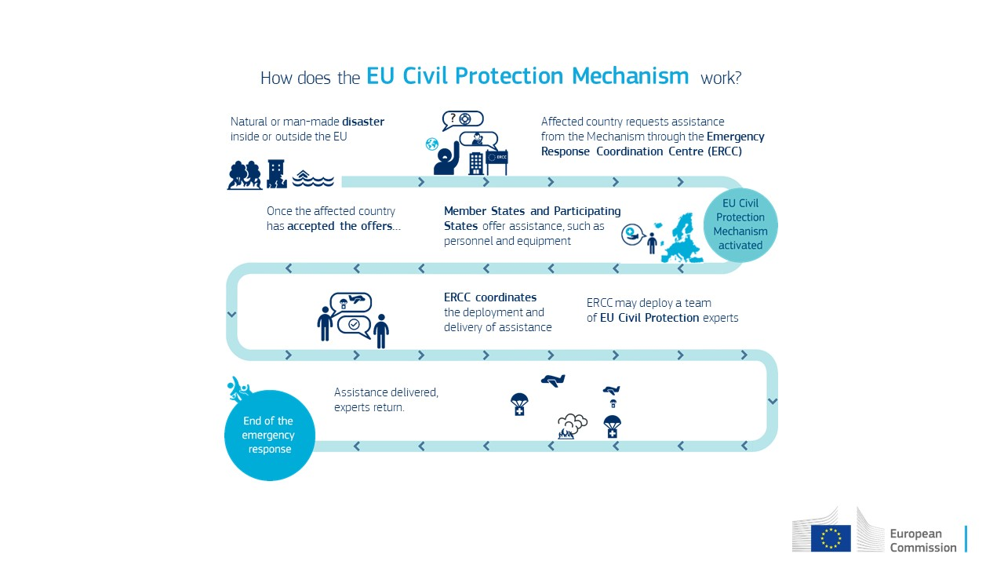
Европски механизам за цивилна заштита

Slide 11
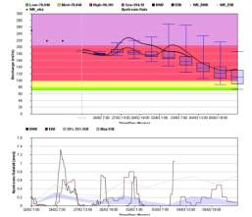
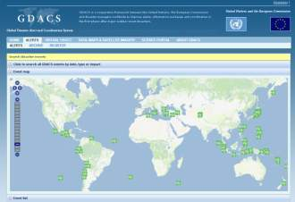
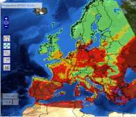
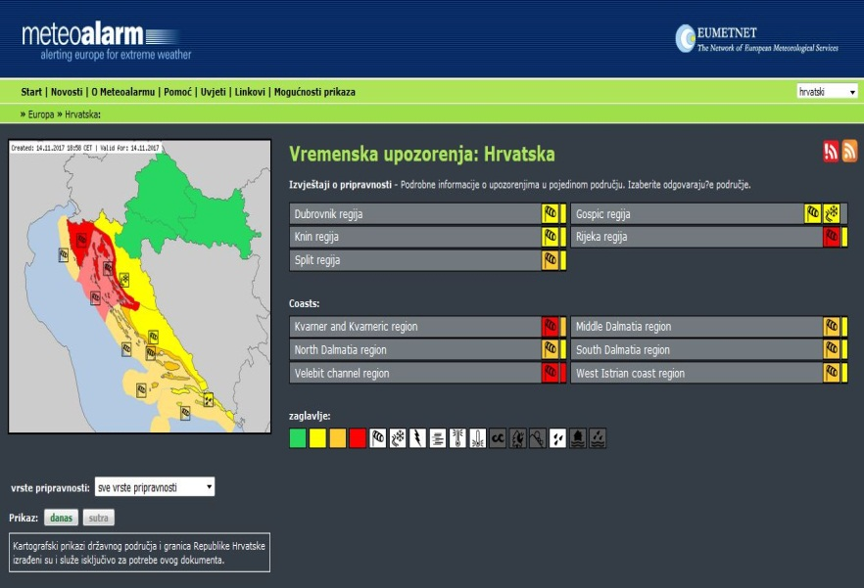
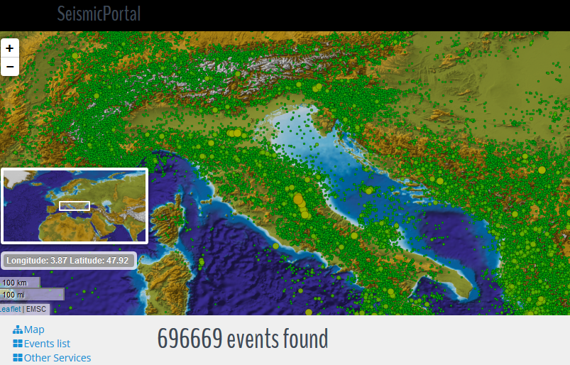
Системи за рано предупредување
ГДАЦС: Глобален систем за предупредување и координација на катастрофис
ЕФФИС: Предвидување на пожари
ЕФАС: Предвидување на и предупредување за поплави
ЕМСЦ – Европско-медитерански сеизмолошки центар
Следење на времето

Slide 12
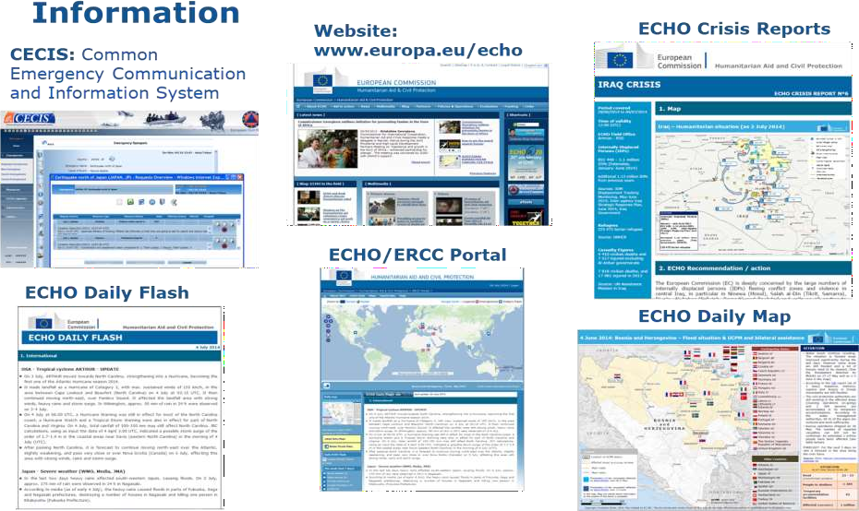
Информации

Slide 13
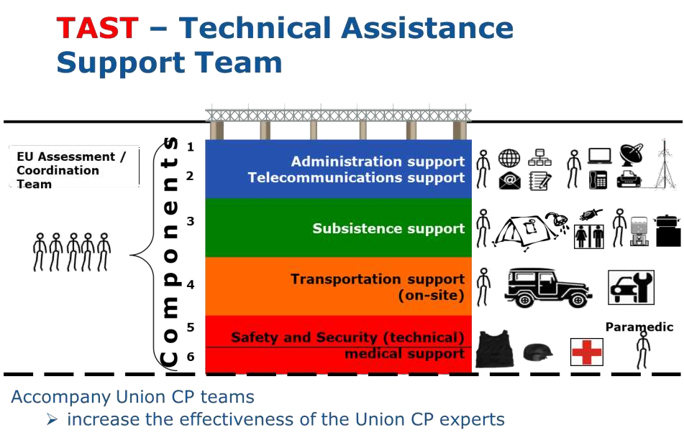
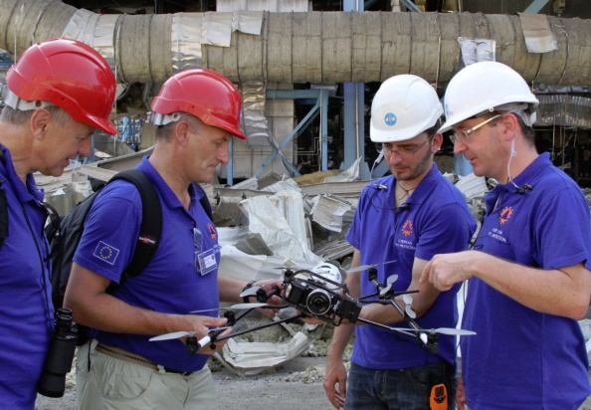
ЕУЦПТ и ТАСТ
Тимови за цивилна заштита на ЕУ- ЕУЦПТ
Координација, проценка, техничка поддршка…

Slide 14
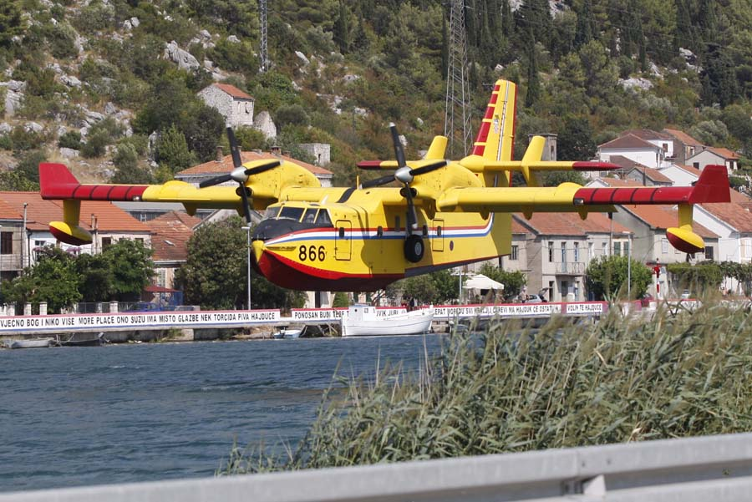
Модули за цивилна заштита
Однапред дефинирани и регистрирани тимови (човечки и технички средства)
Само-доволни и автономни
Извори на една или повеќе ЗУ, на доброволна основа
Вршење задачи според меѓународните упатства
Може да се испратат за многу кратко време
Интероперабилни
Обучени и извежбани

Slide 15
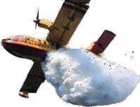
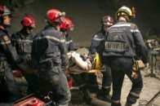
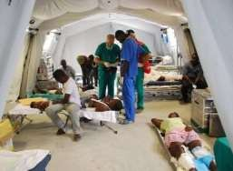
Модули за цивилна заштита
ХЦП (пумпање со висок капацитет)
ВП (прочистување на водата)
ФФФП (модул за воздушно гаснење шумски пожари со помош на авион)
АМП (напредна медицинска поставка)
АМПС (напредна медицинска поставка со хирургија)
МЕВАК (медицинска воздушна евакуација на жртви на катастрофи)
МУСАР (урбано пребарување и спасување од средни размери – 1 опремен и
обучен за студени услови)
ХУСАР (урбано пребарување и спасување од големи размери )
ЦБРНДЕТ (откривање и земање мостри на ЦБРН)
ЦБРНУСАР (УСАР во услови на ЦБРН)
ФХОС (теренска болница)
ЕТС (привремено засолниште при итен случај)
ГФФФ (копнено гаснење шумски пожари)
ГФФФ-В (копнено гаснење шумски пожари со помош на возила)
ФЦ (контрола на поплави)
ФРБ (спасување при поплави со помош на чамци)
ТАСТ (тим за техничка помош и поддршка)

Slide 16
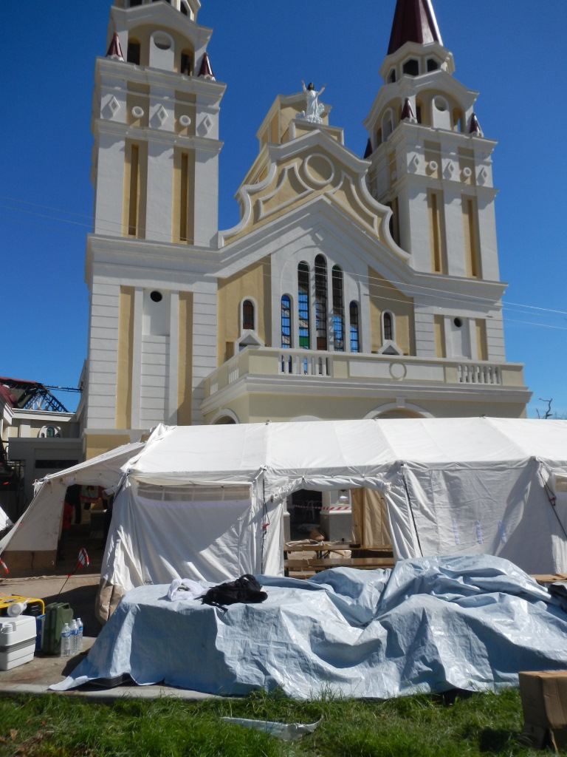

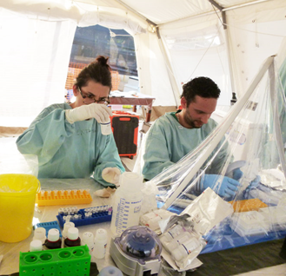
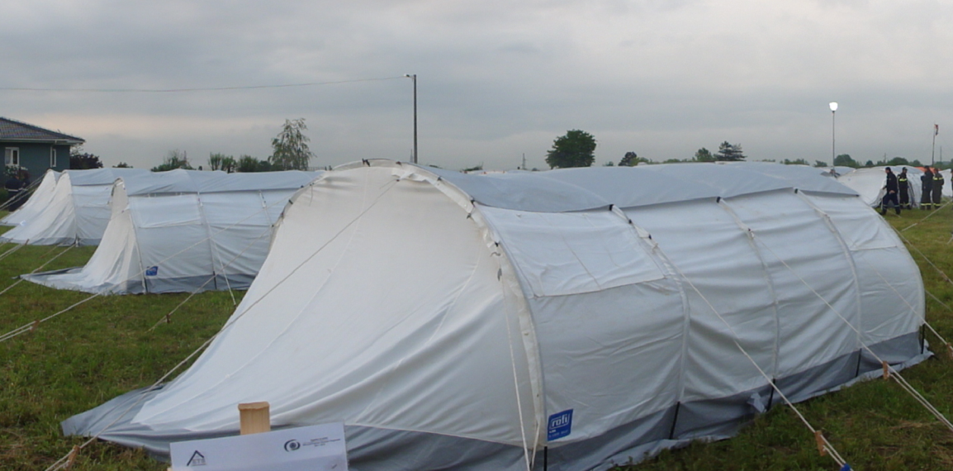
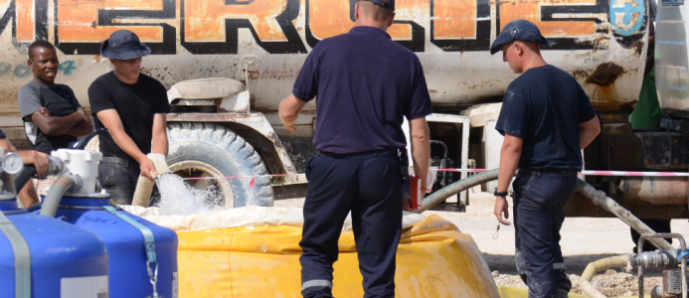
Капацитетите се регистрирани во доброволен фонд на средства
Капацитети за одговор при итни случаи
МОБИЛНА БОЛНИЦА
МОБИЛНА ЛАБОРАТОРИЈА
ПРИВРЕМЕНО ЗАСОЛНИШТЕ
ПРОЧИСТУВАЊЕ НА ВОДАТА

Slide 18









Програма за обука
Онлајн подготовка
МОДУЛИ Сите ТЕХНИЧКИ ЕКСПЕРТИ
ВОВЕД
МБЦ
ЦМИ
ТЕЦ/ ТЕЦ МИ
ОПЕРАТИВЕН
Членови на ЦПТ на ЕУ
МодТТЕкс
СМЦ
АМЦ
СМЕ
ОПМ
МодЕкс
СЕЦ
ЦНД
УПРАВУВАЊЕ
ХЛЦ

Slide 19
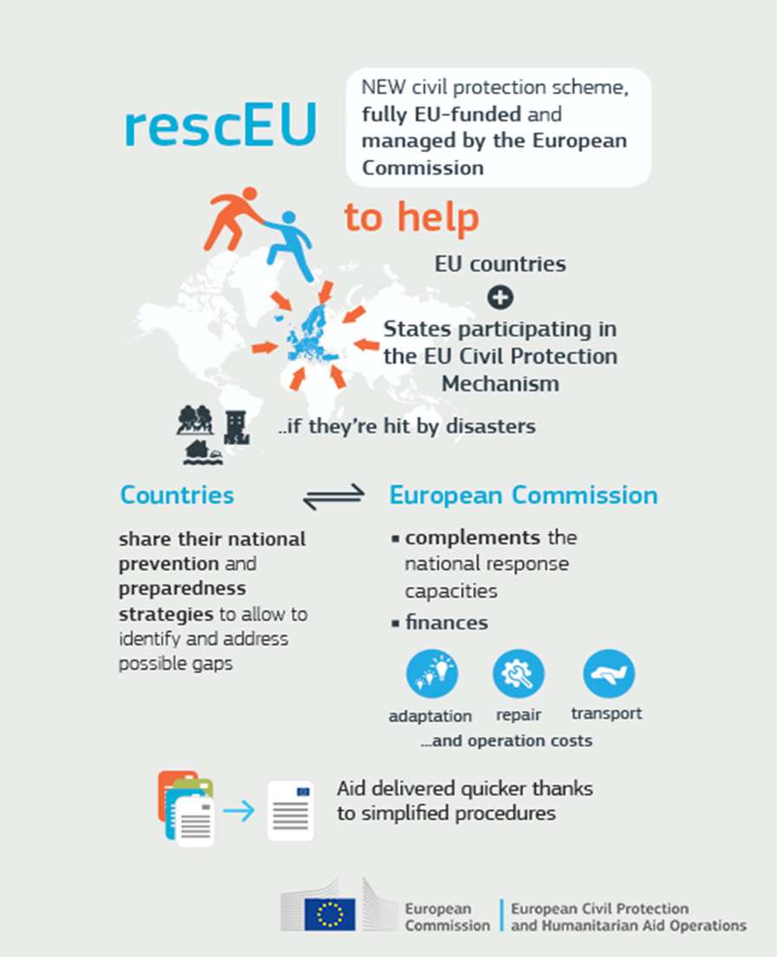

RescEU

Slide 20
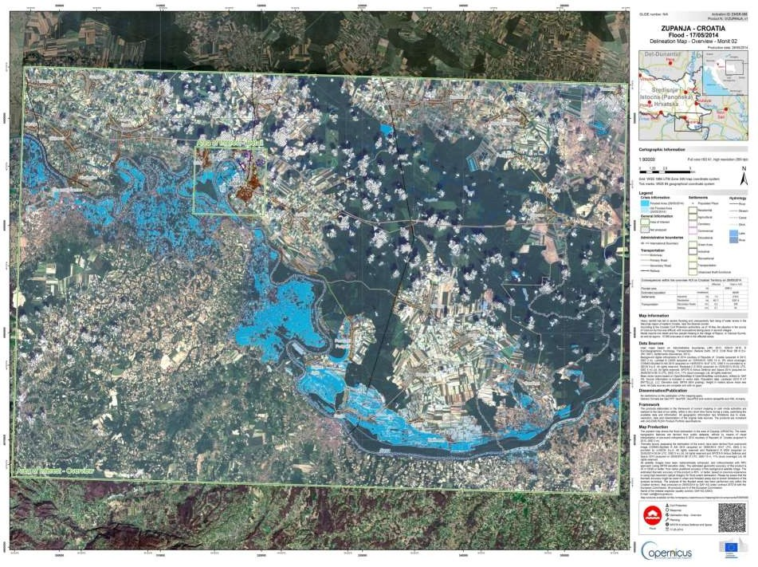
Коперникус

Slide 21
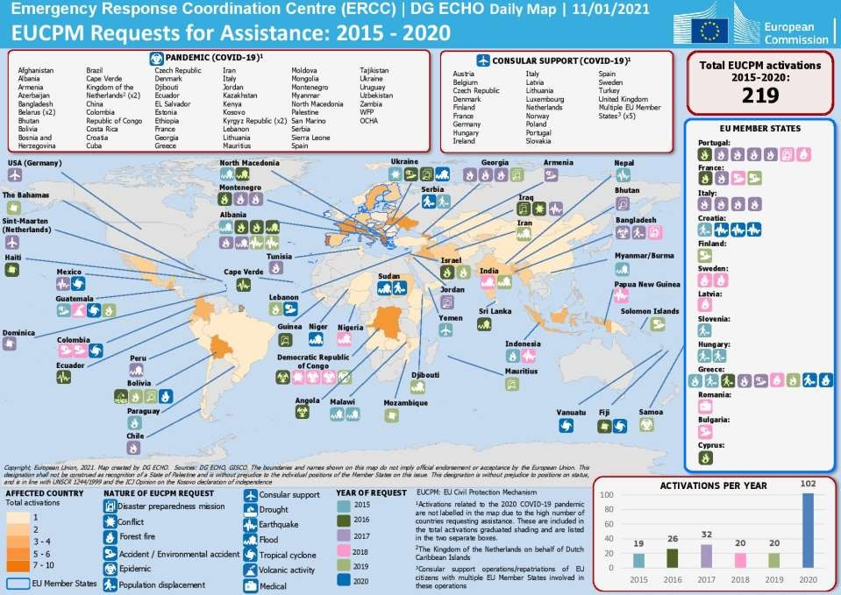
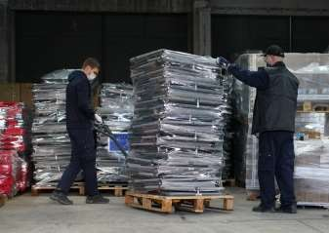
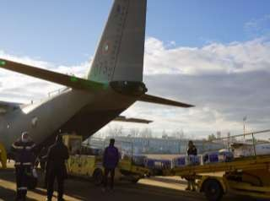
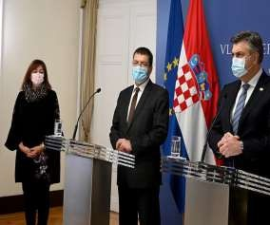
Активирања

Slide 22
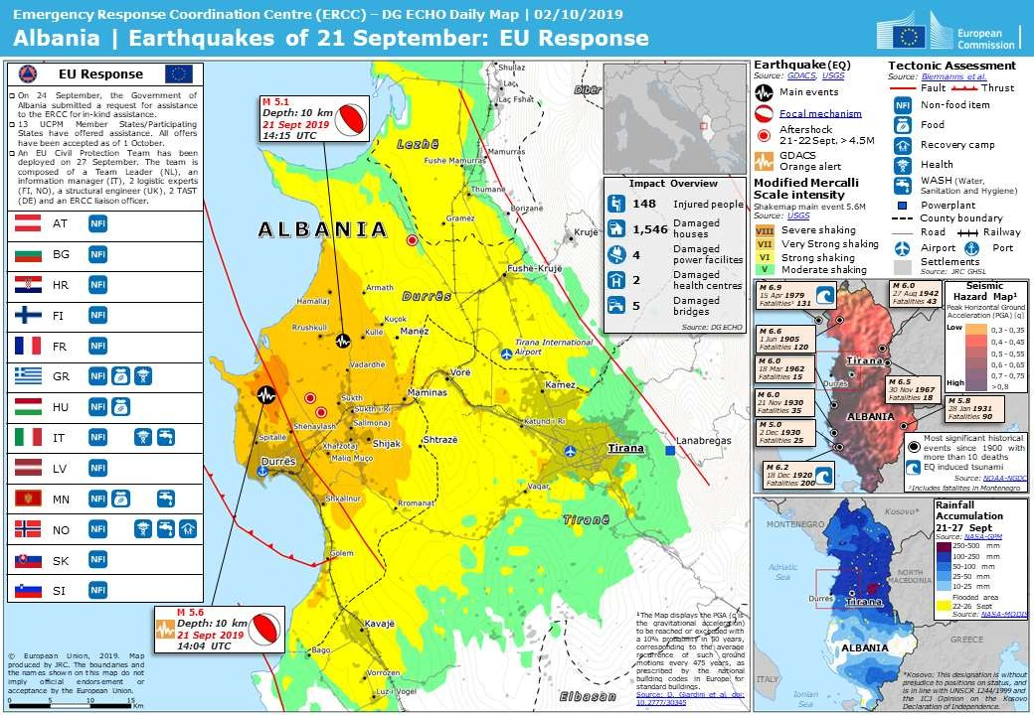
Активирања – земјотреси во Албанија

Slide 23

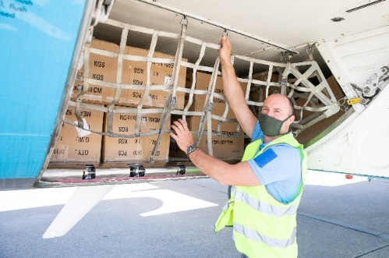
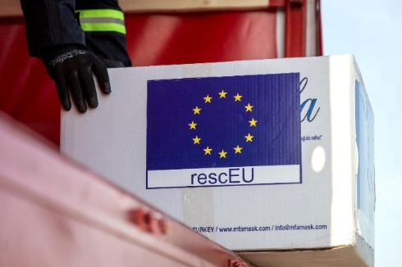
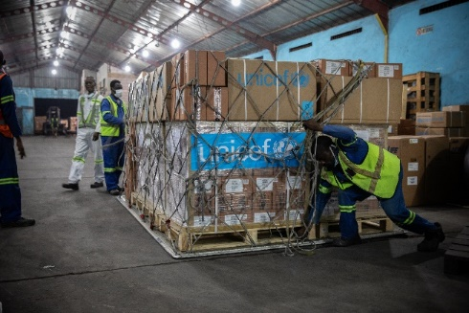
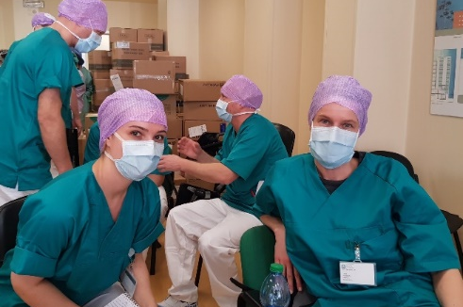
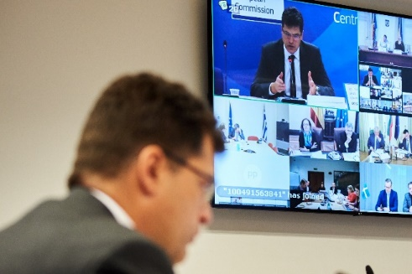
Активирања – Ковид 19
Репатријација
Помош во натура
rescEU
Хуманитарен товар
Медицински тимови
Координација

Slide 24
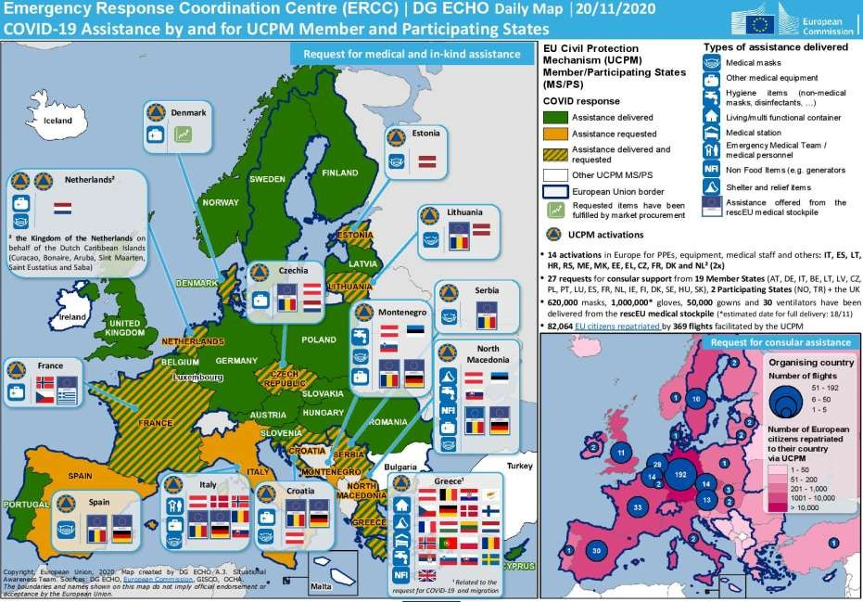
Активирања – Ковид 19

Slide 25
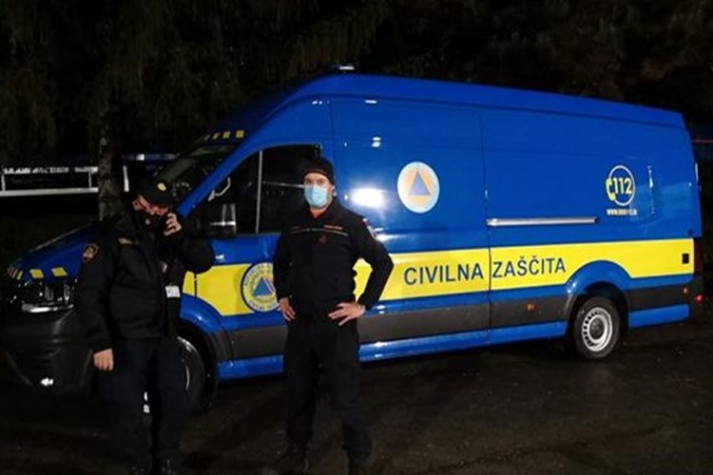
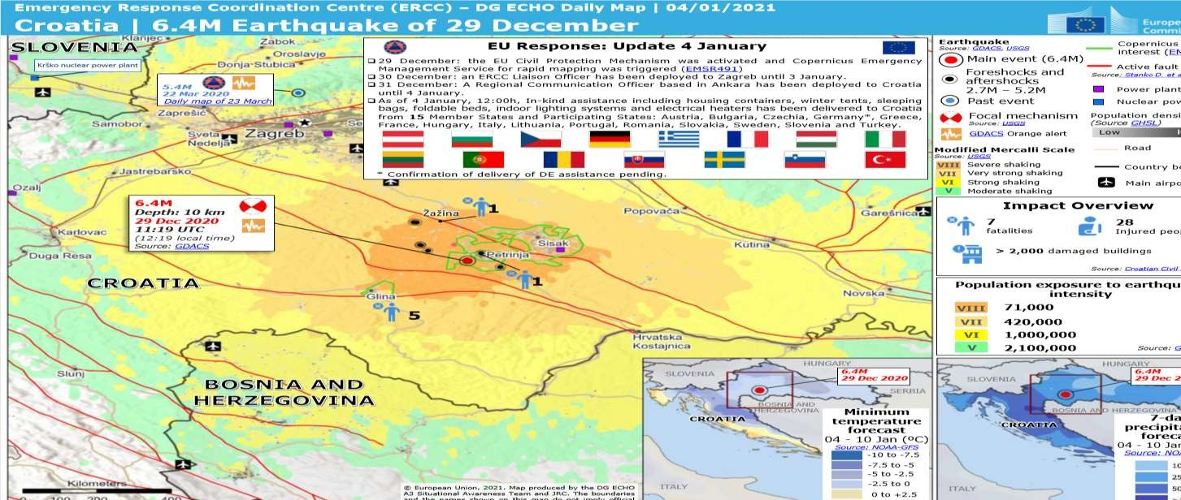
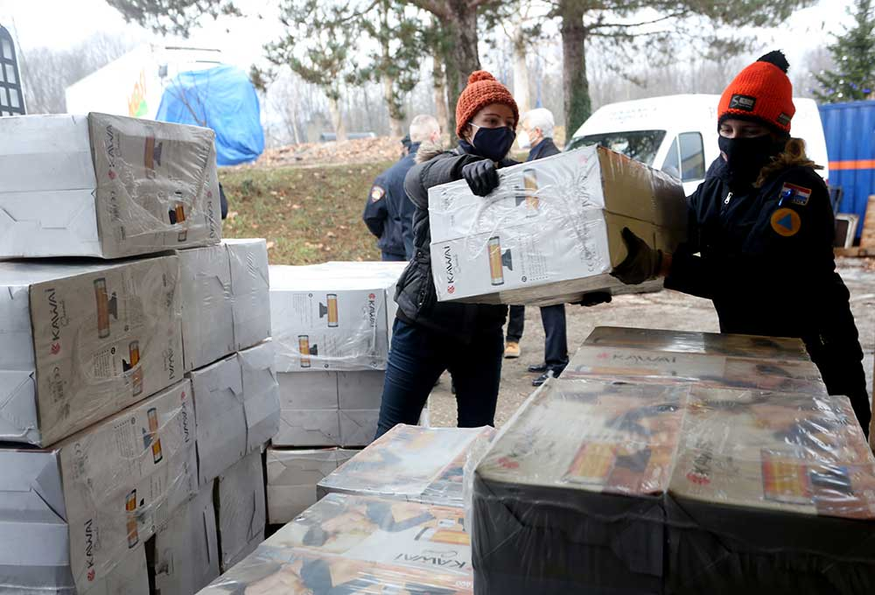
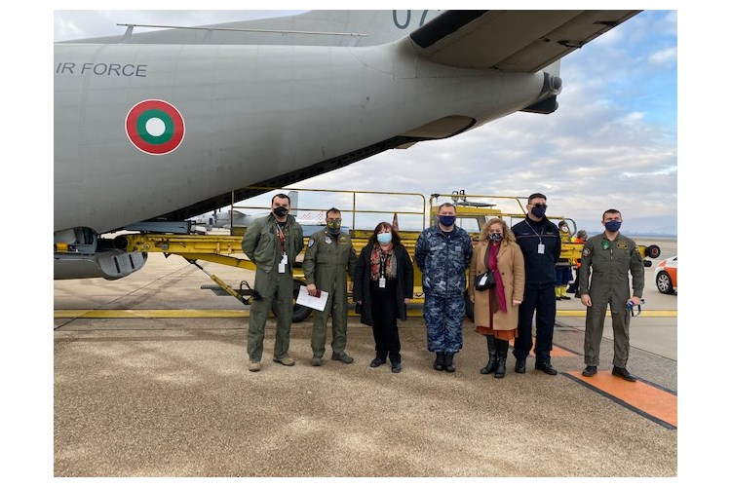
Активирања – земјотреси во Хрватска

Slide 26

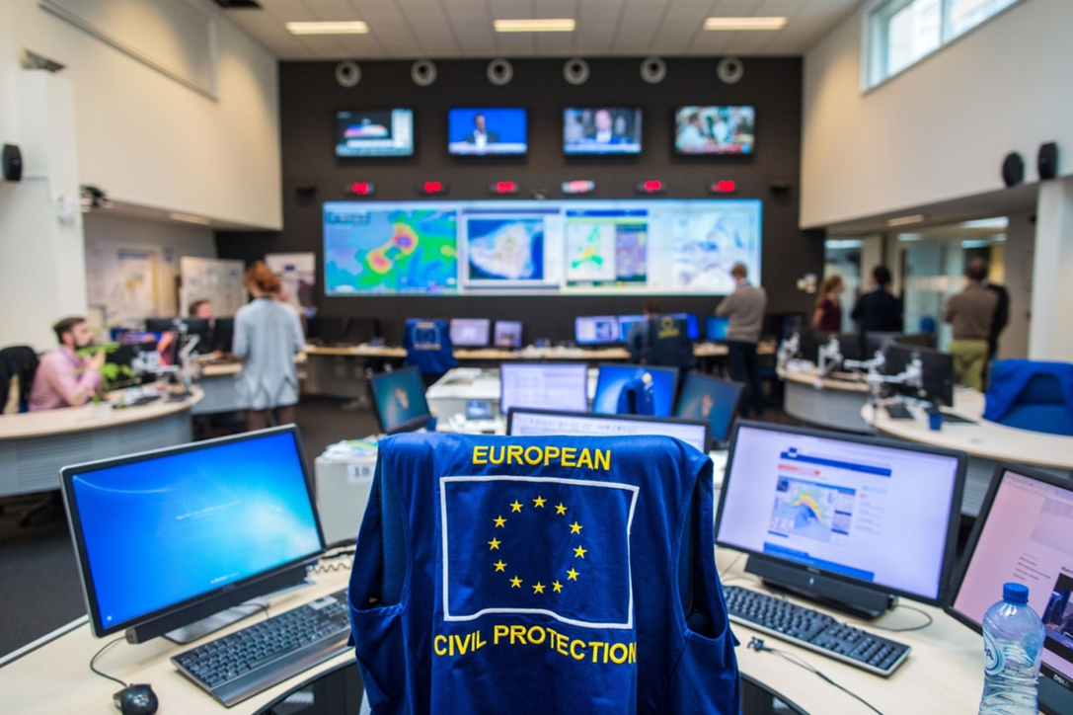
Ви благодариме за вниманието

